Slide 1



职场模拟器原创沙盘
硬科技企业运营沙盘

Slide 2
第一部分：沙盘

Slide 3
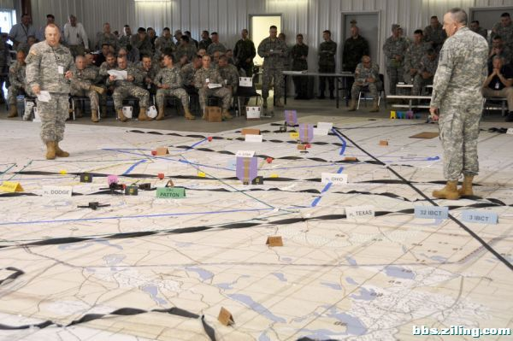

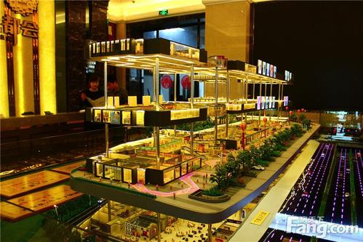
课程定位
沙盘模拟应用领域
军事沙盘
Sandbox
商业展览

Slide 4



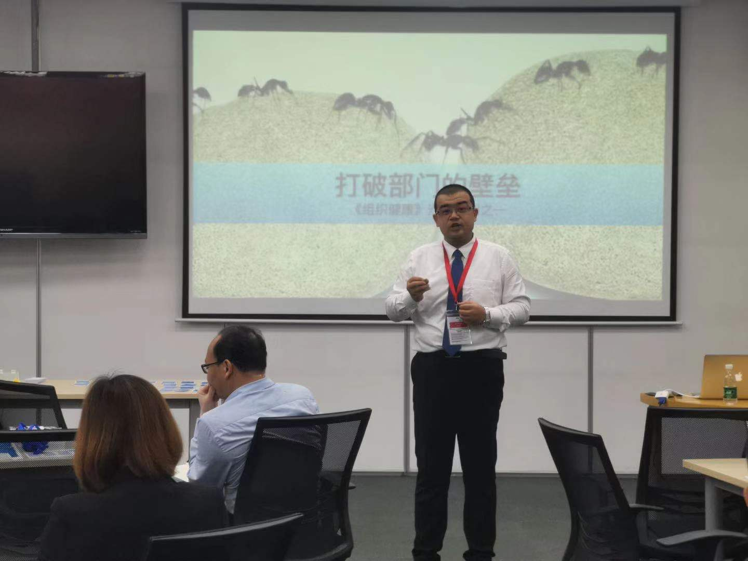

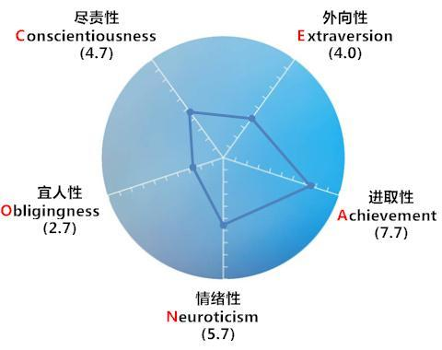
课程定位
沙盘模拟的应用领域
测评
培训
辅助决策

Slide 5
课程定位
沙盘模拟的参与方式
入戏
出戏

Slide 6
第二部分：全面运营实战演练

Slide 7









创业“坑”
团队
文化
赛道
供应商
离婚
诉讼
成员出走
钱太多/钱不够
战略失误

Slide 8


正反面
古希腊著名雕塑家：菲迪亚斯
“伟大公司所做的事情，总有一半是别人看不到的！”
——彼得·德鲁克
“你错了，上帝看得见！”

Slide 9


两面看

Slide 10


两面看

Slide 11
福音/诅咒
汝之蜜糖，彼之砒霜

Slide 12
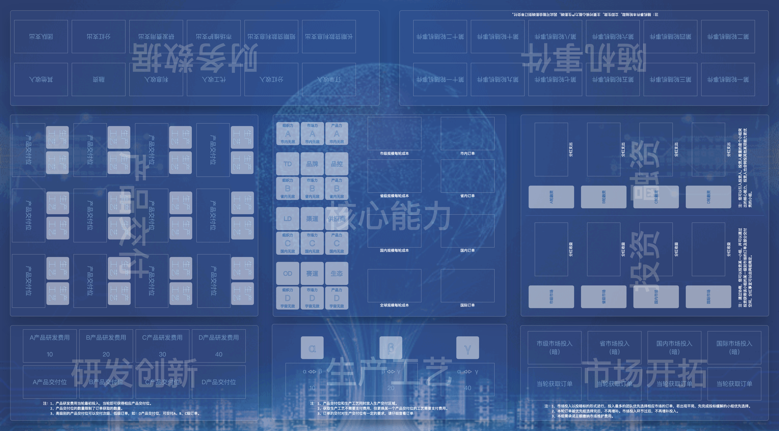
沙盘盘面

Slide 13
沙盘推演
财务部
风控部
生产部
总经理
投融资部
研发部
技术部
市场部

Slide 14
1.能力构建
总经理：制定战略，带领团队获得竞争优势
核型能力模块：
1、通过市场投入，获得核心能力，进入某市场。
2、A、B、C、D四种产品分别对应四级市场。
3、附加能力可以抵御风险。
4、每一轮订单交付后支付上一轮成本。
5、订单获取与能力构建相关联。
6、每一轮可获取的能力值有限。

Slide 15
2.获取订单
市场部：投标，获取订单
投标规则：
1、每轮市场出现的订单会提前公示。
2、四类市场分别会有不同数量的订单。
3、小组可以投入单个市场或多个市场。
4、将投入金额反面朝上放在盘面上。
5、开标后，该市场投入最大者优先选订单。
6、若弃标，不退市场投入。

Slide 16
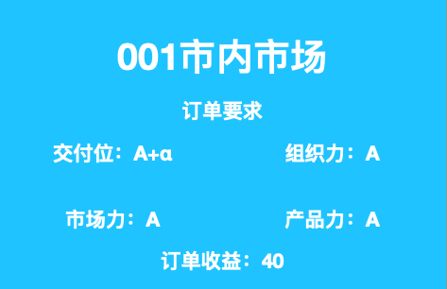
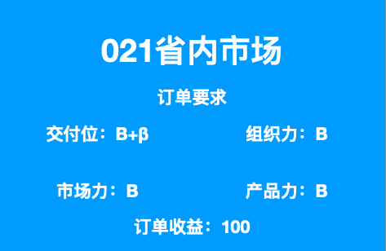
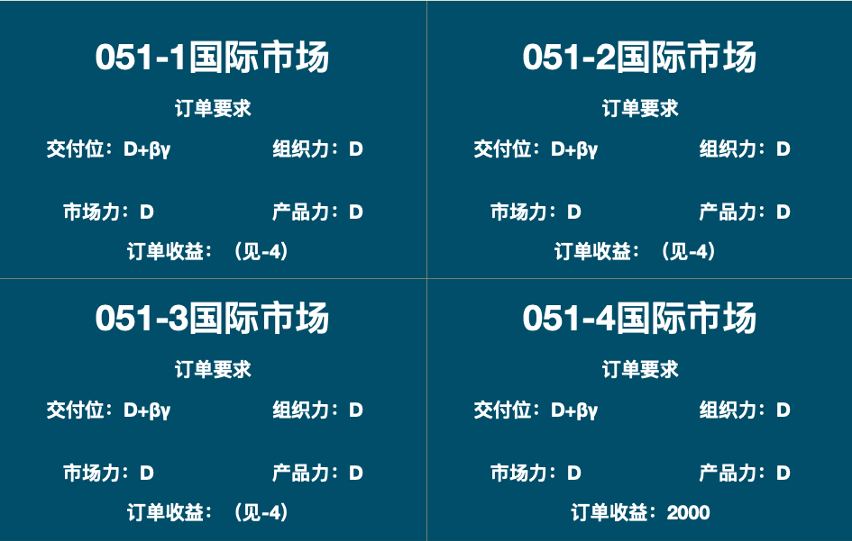
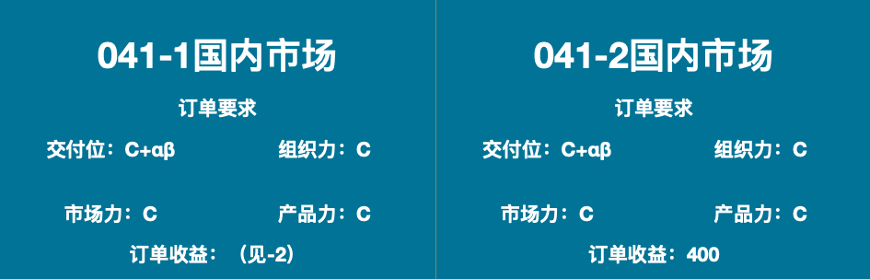
2.订单（例）
订单示例：
1、订单关键要素：交付位（ABCD）+工艺（α、β、γ）+组织/产品/市场力
2、订单收益为交付订单后领取。
3、部分订单的某项能力，会超越本市场同级要求。
4、订单可以采取代工等形式完成，各小组谈好即可

Slide 17



3.工艺部
工艺部：为订单、交付位配备合适的工艺
工艺部规则：
1、α、β、γ三种工艺直接领取即可。
2、工艺配合产品交付位使用。
3、工艺更换需要花费10、20、40的金币。
4、产品交付位上的工艺只可撤下不可交换。

Slide 18




4.研发部
研发部：为订单配备合适的产品交付位
研发部规则：
1、交付位需要花费10、20、30、40金币获得。
2、C产品需要2个交付位。
3、D产品需要4个交付位。

Slide 19
5.生产部
生产部：订单生产和交付
生产部规则：
1、严格按照订单标准配备生产资源。
2、产品交付位总量只有12个。
3、在NPC巡查时发现生产资源未达标，会处以订单营收50%的罚金。

Slide 20
6.财务部
财务部：收支记录及管理
财务部规则：
1、贷款有长期、短期两种，贷款上限不超过订单预期收益。
2、长期贷款不可提前偿还，贷款逾期有利息双倍罚金。

Slide 21
7.风控部
风控部：应对随机事件，降低风险
风控部规则：
1、每轮需抽取随机事件一次。
2、随机事件会导致某部分核心能力流失。

Slide 22
8.投融资部
投融资部规则：
1、可以投资其他小组，获取其某部分优势和资源。
2、可以寻求投资人，出让一定股份。
3、小组控股比例低于33%时，须由控股方做决策。

Slide 23

沙盘流程
获取订单
（投标）
订单交付
核心能力建构投融资
工艺/研发
随机事件
财务结算
生产

Slide 24
沙盘目标
活的下去，活的不错
评判标准：利润+资产（产品交付位）

Slide 25
不惧冲突，拥抱变革
感谢您的配合和参与！
讲师：马亮

